Slide 1
ИНФОРМАЦИОННО-КОММУНИКАТИВНЫЕ ТЕХНОЛОГИИ В ПРОФЕССИОНАЛЬНОЙ ДЕЯТЕЛЬНОСТИ УЧИТЕЛЯ НАЧАЛЬНЫХ КЛАССОВ
Ионова Т.Ю., Хлынцева Ю.В.
учителя начальных классов
ГБОУ СОШ № 5 ОЦ «Лидер»
г.о. Кинель Самарской области

Slide 2
ИСПОЛЬЗОВАНИЕ ИНФОРМАЦИОННО-КОММУНИКАТИВНЫХ ТЕХНОЛОГИЙ В ОБРАЗОВАТЕЛЬНОМ ПРОЦЕССЕ В НАЧАЛЬНОЙ ШКОЛЕ
Ионова Т.Ю., Хлынцева Ю.В.
учителя начальных классов
ГБОУ СОШ № 5 ОЦ «Лидер»
г.о. Кинель Самарской области

Slide 4
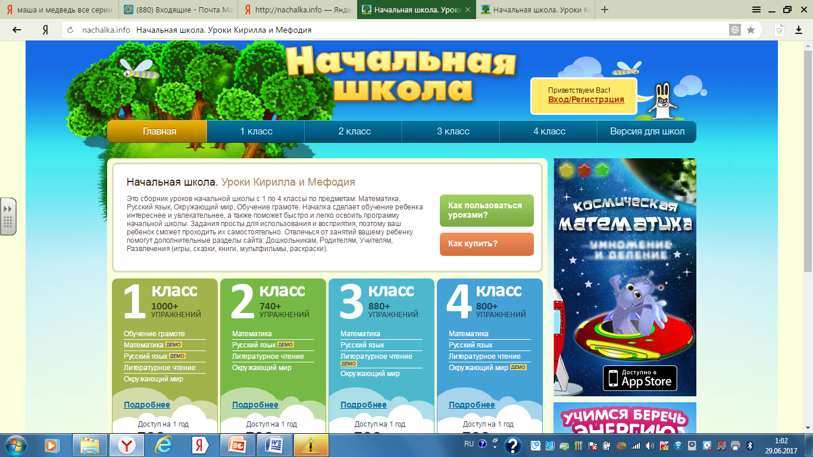
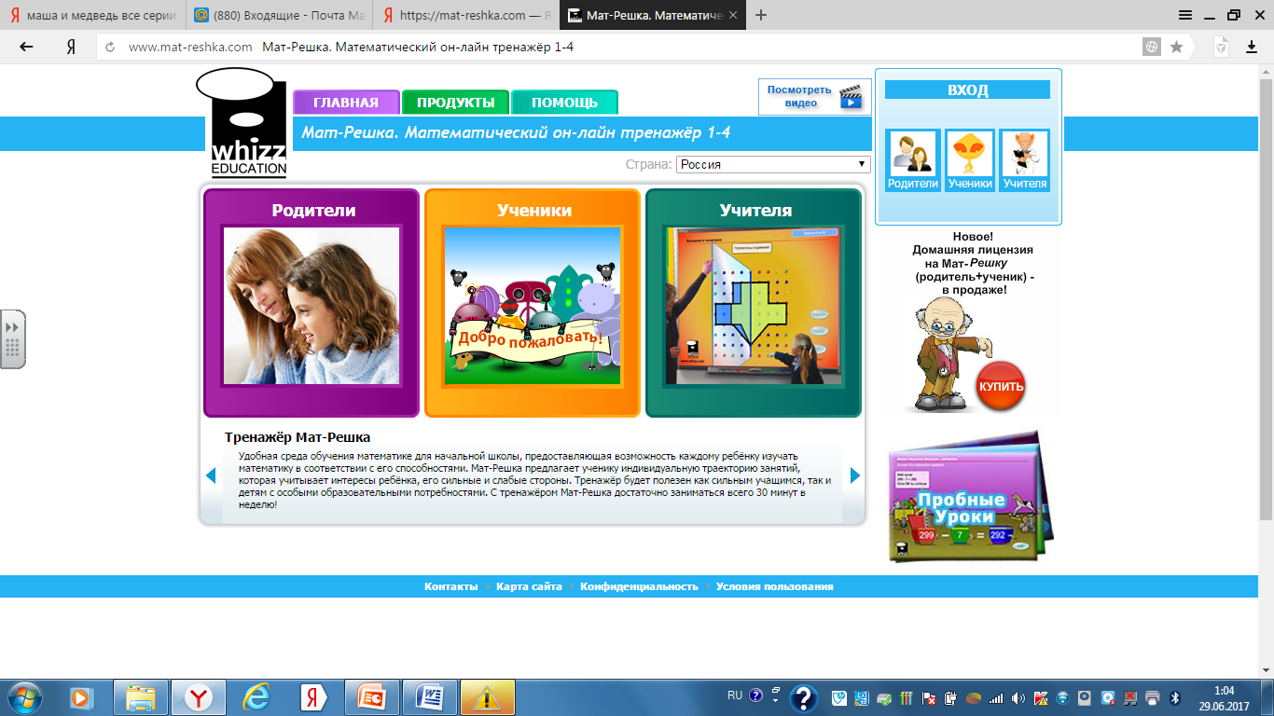

Slide 5
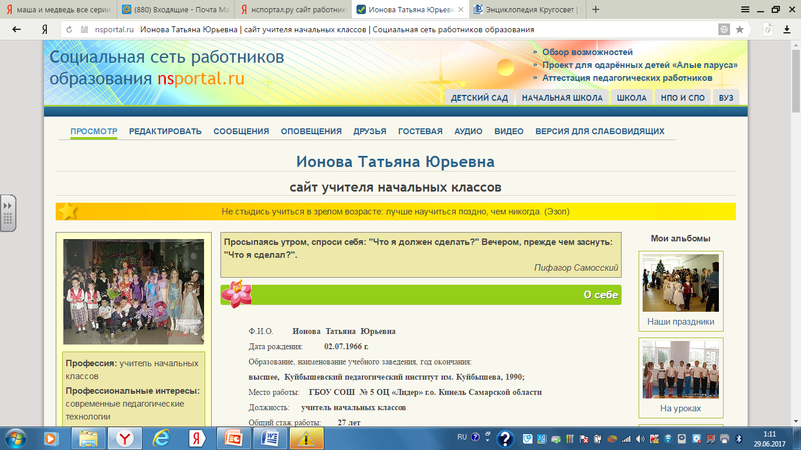

Slide 6
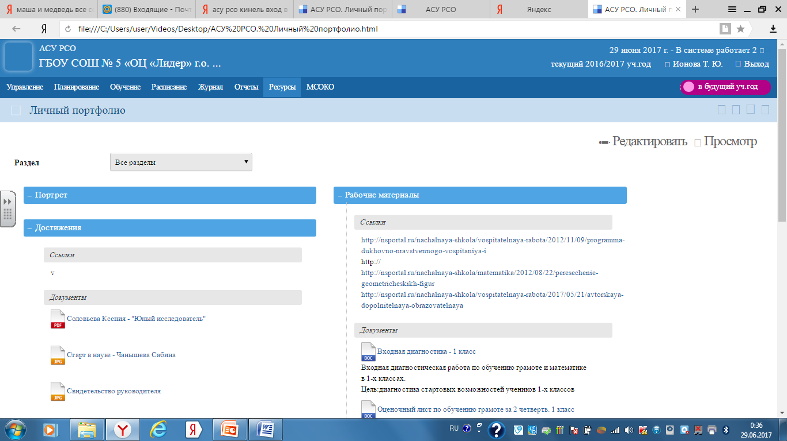

Slide 7
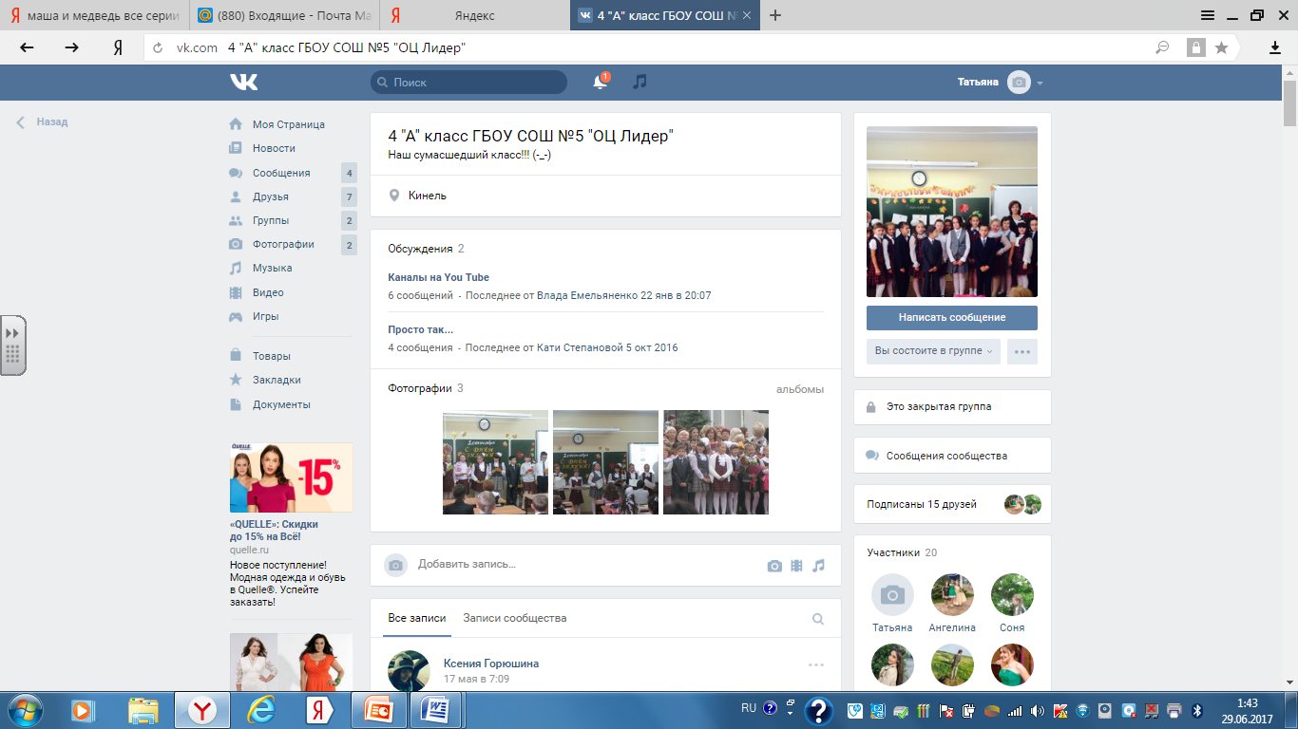

Slide 8
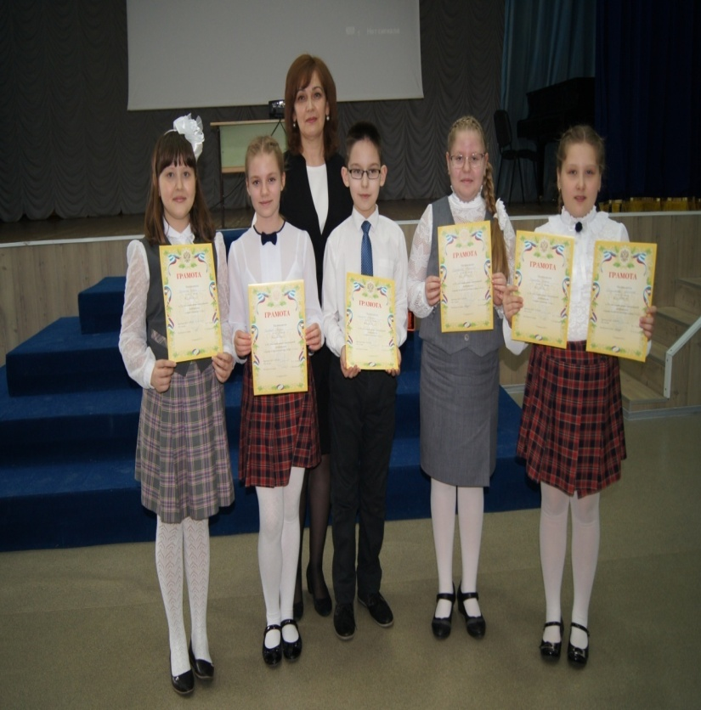

Slide 9
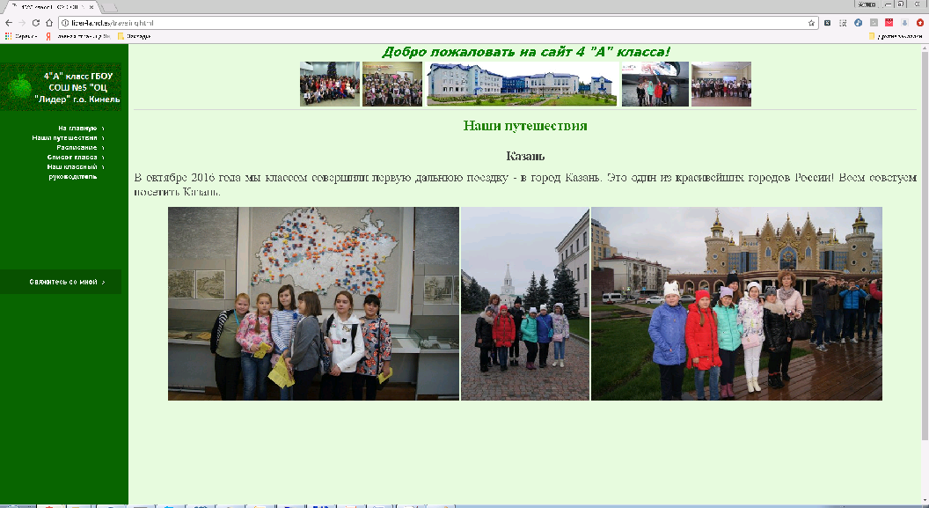

Slide 10
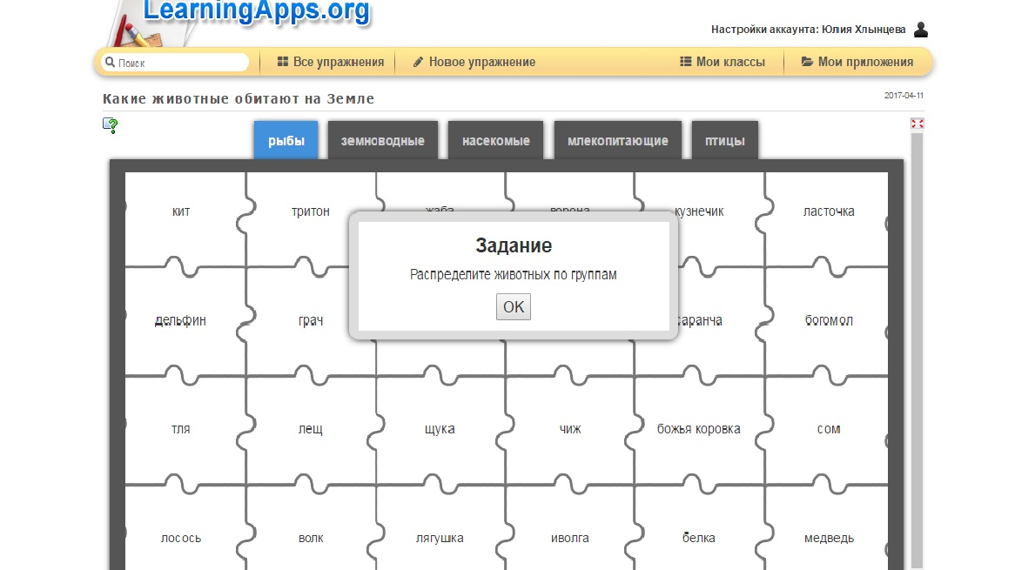
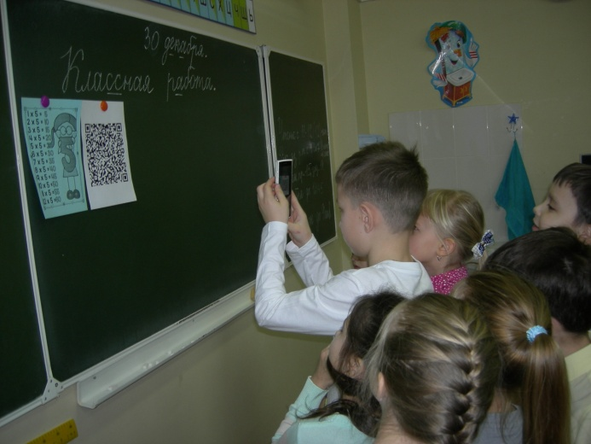
Интернет-ресурсы для урока окружающего мира по теме «Какие животные обитают на Земле», 2 класс

Slide 11
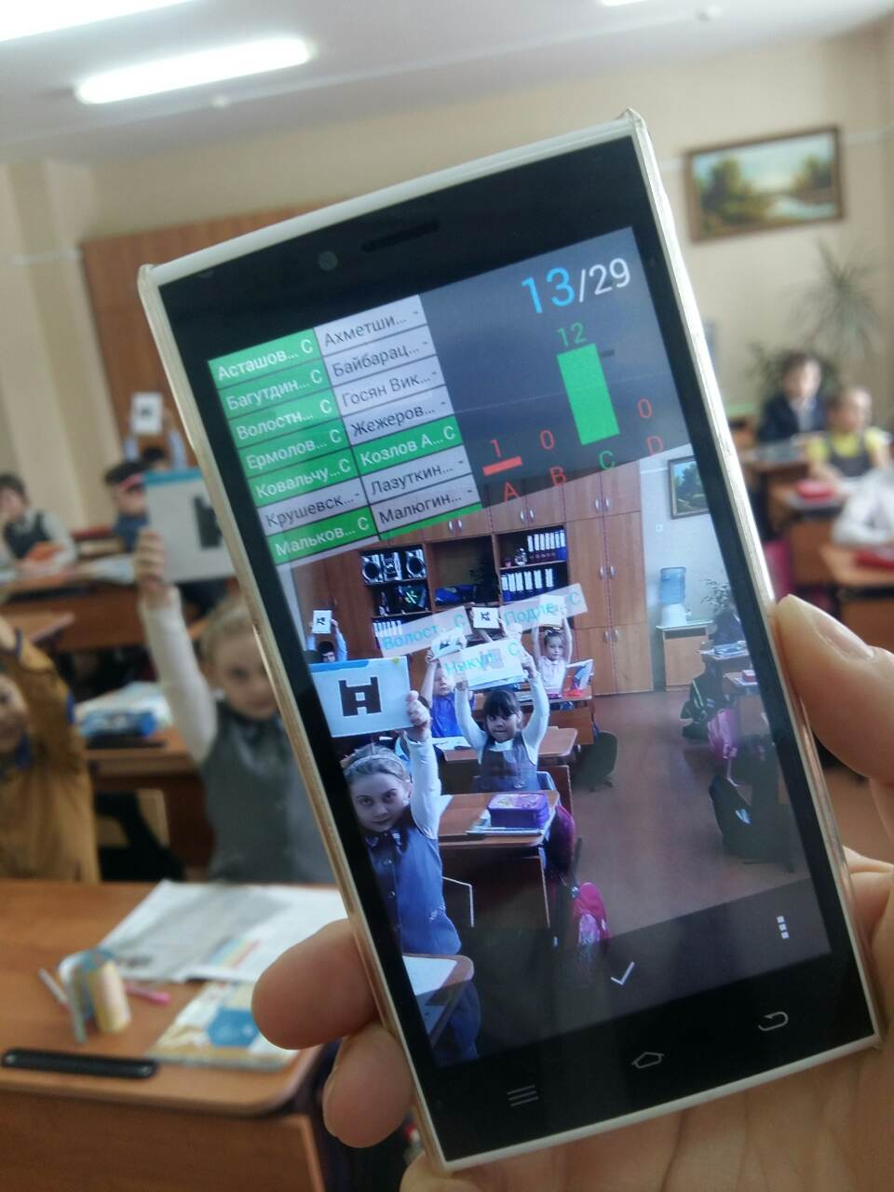
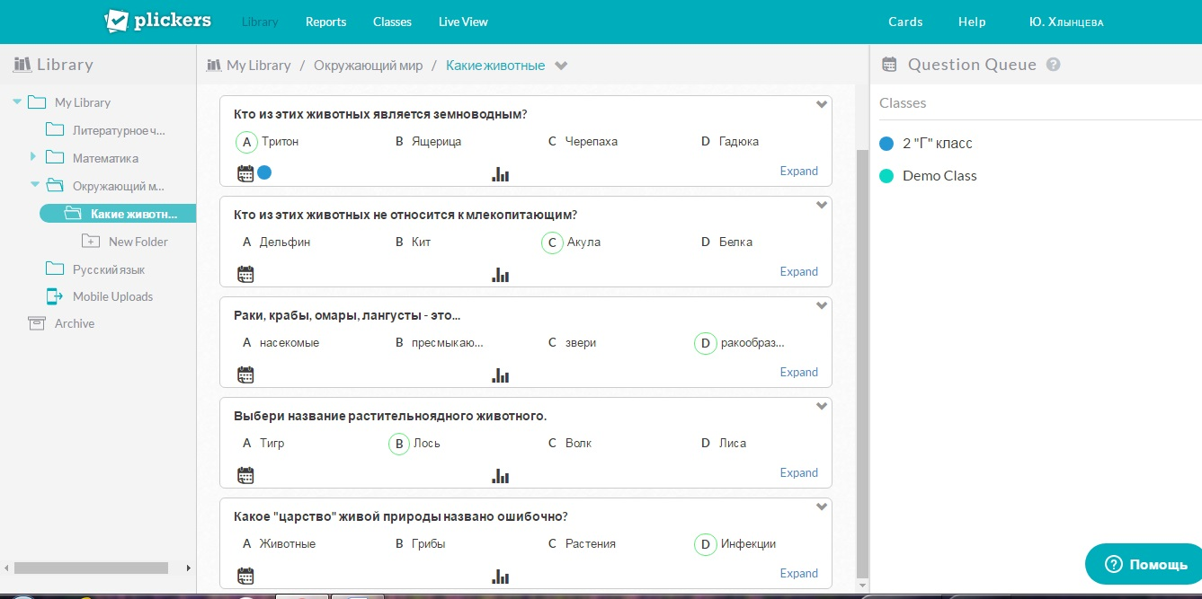
https://www.plickers.com

Slide 12
Стикерная онлайн-доска http://linoit.com

Slide 13
«Приходится бежать со всех ног, чтобы только остаться на том же месте! Если же хочешь попасть куда-то ещё, тогда нужно бежать, по меньшей мере, вдвое быстрей!»

